Slide 1
第10章 表单输入绑定

Slide 2
本章内容
10.1 实现双向数据绑定
10.2 单行文本输入框
10.3 多行文本输入框
10.4 复选框
10.5 单选按钮
10.6 选择框
10.7 值绑定
10.8 修饰符
10.9 综合案例——设计用户注册页面

Slide 3
10.1 实现双向数据绑定
对于数据的绑定，不管是使用插值表达式（{{}}）还是v-text指令，对于数据间的交互都是单向的，只能将Vue实例里的值传递给页面，页面对数据值的任何操作却无法传递给model。
MVVM模式最重要的一个特性，可以说是数据的双向绑定，而Vue作为一个MVVM框架，肯定也实现了数据的双向绑定。在Vue中使用内置的v-model指令完成数据在View与Model间的双向绑定。
可以用v-model指令在表单<input>、<textarea>及<select>元素上创建双向数据绑定。它会根据控件类型自动选取正确的方法来更新元素。尽管有些神奇，但v-model本质上不过是语法糖。它负责监听用户的输入事件以更新数据，并对一些极端场景进行一些特殊处理。
v-model会忽略所有表单元素的value、checked、selected特性的初始值，而总是将Vue实例的数据作为数据来源。这里应该通过JavaScript在组件的data选项中声明初始值。

Slide 4
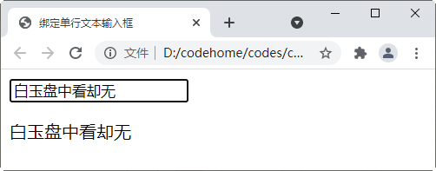
10.2 单行文本输入框
下面讲述最常见的单行文本输入框的数据双向绑定。
遇到问题联系作者微信：codehome6

Slide 5
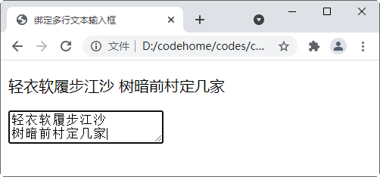
10.3 多行文本输入框
下面在多行文本输入框textarea标签中，绑定message属性。
遇到问题联系作者微信：codehome6

Slide 6
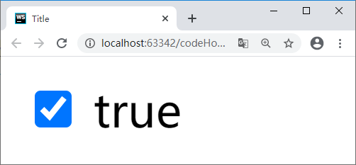
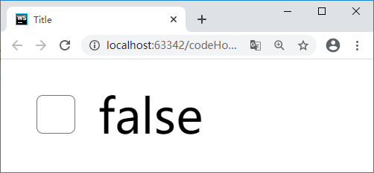
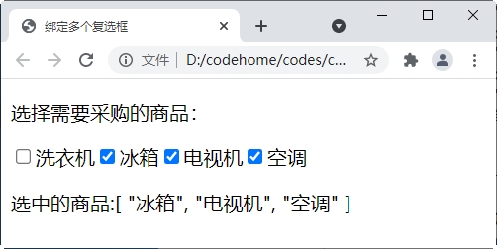
10.4 复选框
复选框单独使用时，绑定的是布尔值，选中则值为true，未选中则值为false。
多个复选框，绑定到同一个数组，被选中的添加到数组中。
遇到问题联系作者微信：codehome6

Slide 7
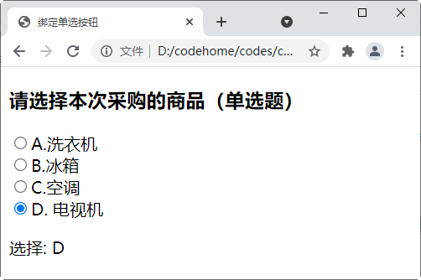
10.5 单选按钮
单选按钮一般都有多个条件可供选择，既然是单选按钮，自然希望实现互斥效果，可以使用v-model指令配合单选框的value来实现。
在下面的案例中，多个单选框，绑定到同一个数组，被选中的添加到数组中。
遇到问题联系作者微信：codehome6

Slide 8
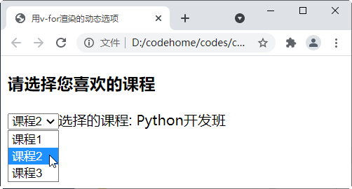
10.6 选择框
1.单选框
2.多选框(绑定到一个数组)
为<select>标签添加multiple属性，即可实现多选。
3.用v-for渲染的动态选项
在实际应用场景中，<select>标签中的<option>一般是通过v-for指令动态输出的，其中每一项的value或text都可以使用v-bind动态输出。
遇到问题联系作者微信：codehome6

Slide 9
10.7 值绑定
10.7.1 复选框
10.7.2 单选框
10.7.3 选择框的选项
遇到问题联系作者微信：codehome6

Slide 10
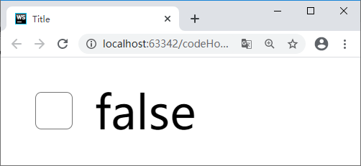
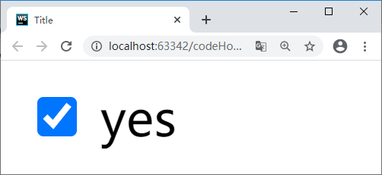
10.7.1 复选框
在下面案例中，true-value和false-value特性并不会影响输入控件的value特性，因为浏览器在提交表单时并不会包含未被选中的复选框。如果要确保表单中这两个值中的一个能够被提交，(例如“yes”或“no”)，请换用单选按钮。
遇到问题联系作者微信：codehome6

Slide 11
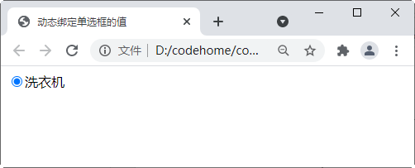
10.7.2 单选按钮
首先为单选按钮绑定一个属性date，定义属性值为“洗衣机”；然后使用v-model指令为单选按钮绑定pick属性，当单选按钮选中后，pick的值等于a的属性值。
遇到问题联系作者微信：codehome6

Slide 12
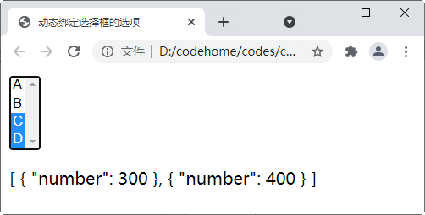
10.7.3 选择框的选项
在下面的案例中，定义了4个option选项，使用v-bind进行绑定。
遇到问题联系作者微信：codehome6

Slide 13
10.8 修饰符
10.8.1 lazy
10.8.2 number
10.8.3 trim
遇到问题联系作者微信：codehome6

Slide 14
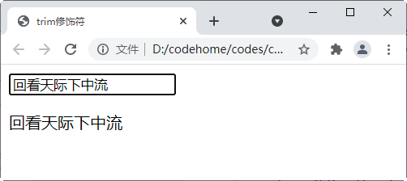
10.8.1 lazy
在输入框中，v-model默认是同步数据，使用lazy会转变为在change事件中同步，也就是在失去焦点或者按下回车键时才更新。
遇到问题联系作者微信：codehome6

Slide 15
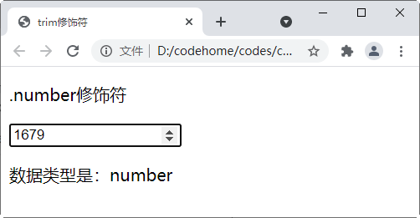
10.8.2 number
number修饰符可以将输入的值转化为Number类型，否则虽然输入的是数字但它的类型其实是String，在数字输入框中比较有用。
如果想自动将用户的输入值转为数值类型，可以给v-model添加number修饰符。
遇到问题联系作者微信：codehome6

Slide 16
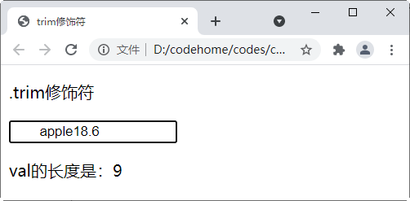
10.8.3 trim
如果要自动过滤用户输入的首尾空格，可以给v-model添加trim修饰符。
遇到问题联系作者微信：codehome6

Slide 17
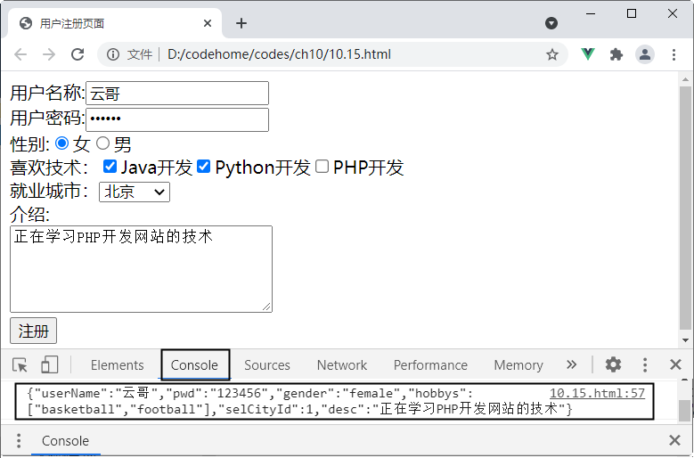
10.9 综合案例——设计用户注册页面
使用Vue设计用户注册页面比较简单，可以轻松数据的转化操作。通过使用v-model指令对表单数据自动收集，从而能轻松实现表单输入和应用状态之间的双向绑定。

